Slide 1
CÁTEDRA UNED PUERTOLLANO DE QUÍMICA SOSTENIBLE: BECAS A CIENTÍFICAS DE ZONAS DESFAVORECIDAS DE ÁFRICA
Noche Europea de los Investigadores. Madrid 24-09-21
PEDRO JESÚS SÁNCHEZ MUÑOZ.
DIRECTOR DEL CENTRO ASOCIADO Y DE LA CÁTEDRA
Centro Universitario Asociado a la UNED de Ciudad Real

Slide 2
ORIGEN DE LA CÁTEDRA
CÁTEDRA UNED PUERTOLLANO.
QUÍMICA SOSTENIBLE
La Cátedra se origina con la intención de dinamizar la presencia de la UNED en la ciudad de Puertollano por acuerdo de Junta Rectora de julio de 2020.
Aprobada en Consejo de Gobierno de 15 de diciembre de 2020.

Slide 3
OBJETIVOS DE LA CÁTEDRA
CÁTEDRA UNED PUERTOLLANO.
QUÍMICA SOSTENIBLE
Aunar los conocimientos y la capacidad investigadora universitaria con los recursos de las administraciones públicas y de las entidades privadas para desarrollar actividades y proyectos.
Investigación
Difusión y transferencia de conocimiento
Formación

Slide 4
LOGOTIPO
CÁTEDRA UNED PUERTOLLANO.
QUÍMICA SOSTENIBLE
En el mes de enero de 2021 se resuelve un concurso público para el diseño del logotipo destinado a ser la imagen representativa de la Cátedra

Slide 5
PRESENTACIÓN DE LA CÁTEDRA 4 DE JUNIO

Slide 6
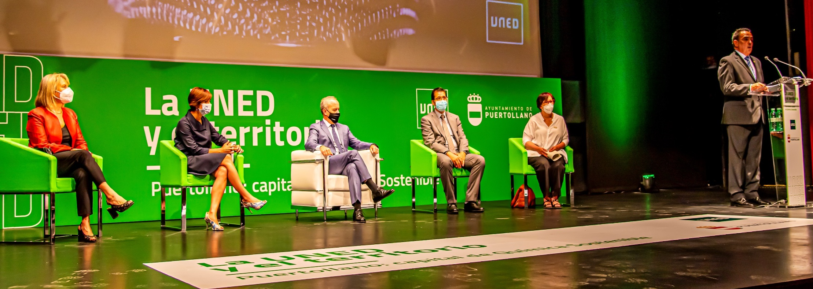
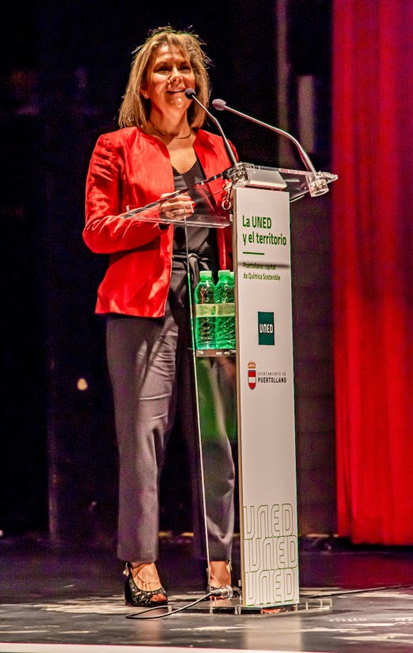
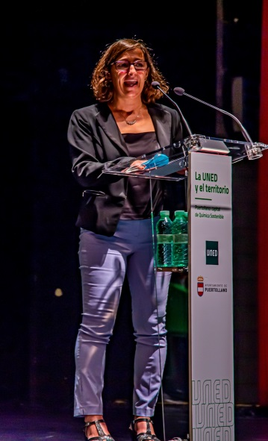
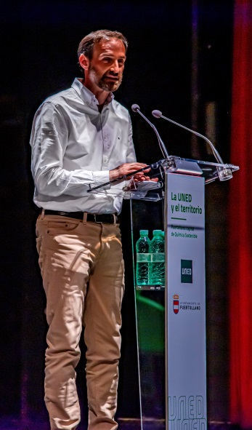
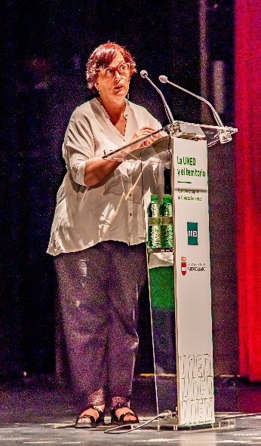
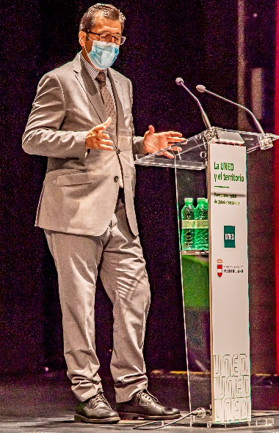
PRESENTACIÓN

Slide 7
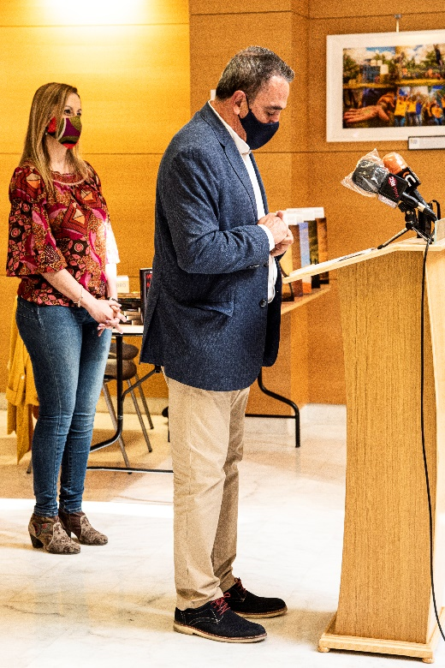
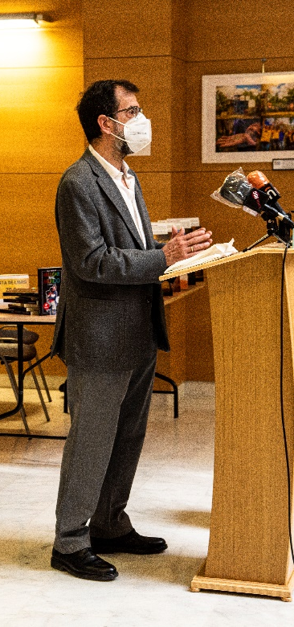
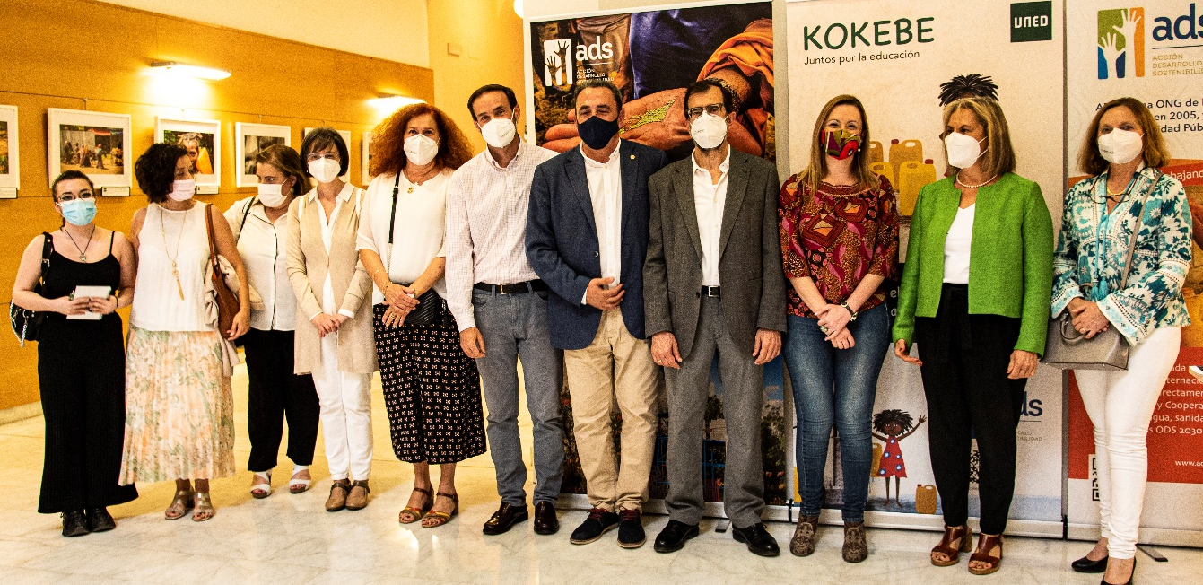
PRESENTACIÓN EXPOSICIÓN MUJERES DE ETIOPÍA
Inició su andadura en Puertollano viajando durante todo el verano por las aulas de la UNED Ciudad Real.

Slide 8
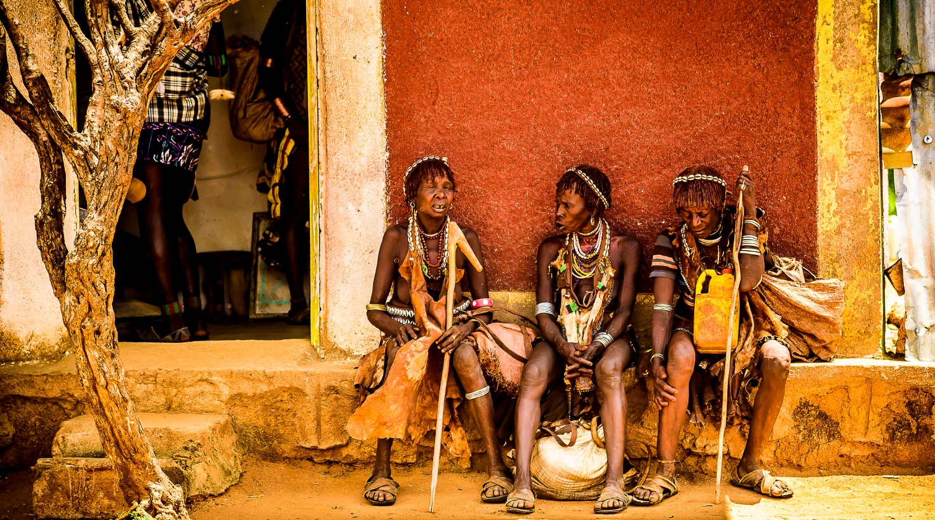
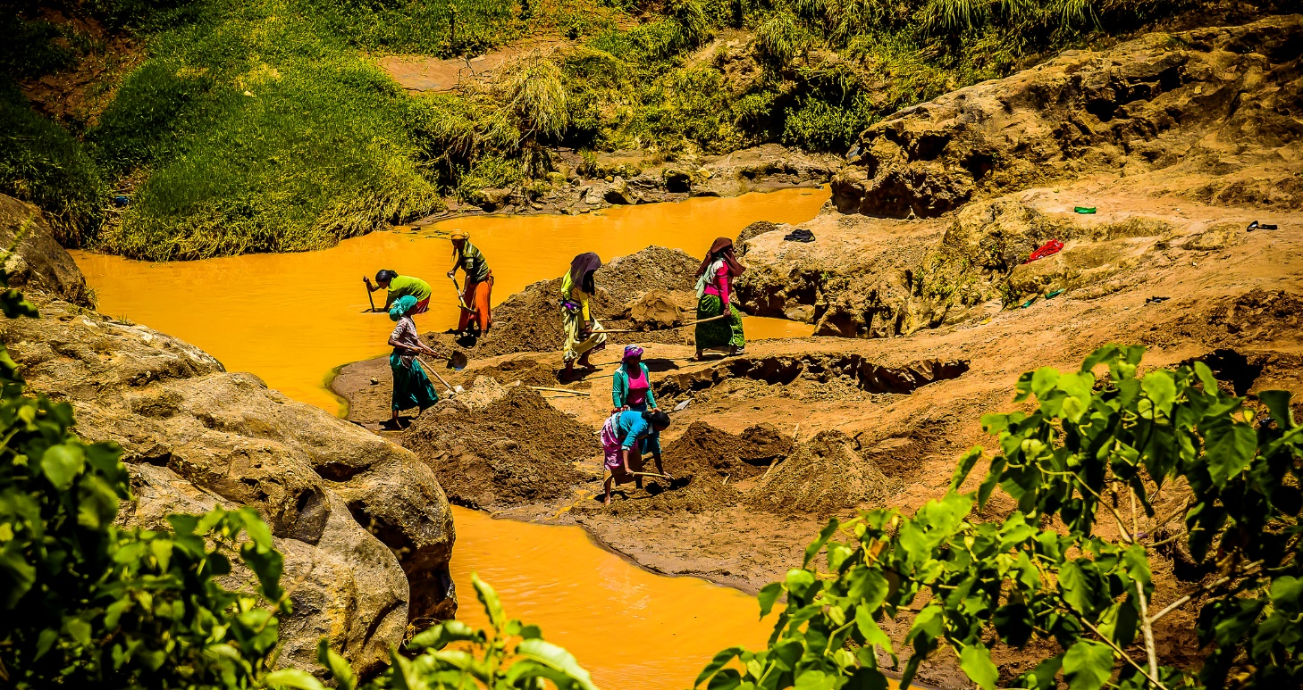
Fotografías del Doctor José Prieto

Slide 9
HARAMBEE
CÁTEDRA UNED PUERTOLLANO.
QUÍMICA SOSTENIBLE
Becas GUADALUPE:
Tiene como objetivo promover el liderazgo de mujeres africanas en la investigación científica para que sean capaces de fomentar e impulsar la capacidad de los centros de investigación de sus países y crear nuevos equipos y campos de investigación.

Slide 10
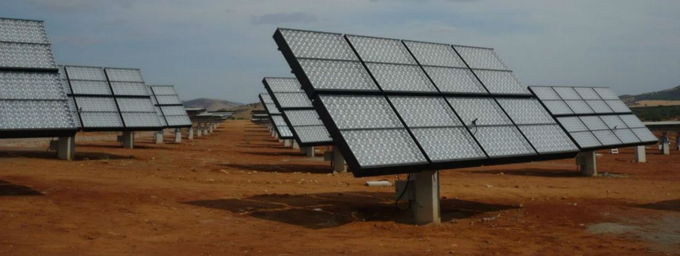
ISFOC
CÁTEDRA UNED PUERTOLLANO.
QUÍMICA SOSTENIBLE
Entidad pública, cuyo socio único es el Instituto de Finanzas de Castilla-La Mancha, y se encuentra adscrita a la Consejería de Desarrollo Sostenible de la Junta de Comunidades de Castilla-La Mancha, cuyo objeto es, entre otros, la investigación y el desarrollo de la tecnología fotovoltaica .

Slide 11
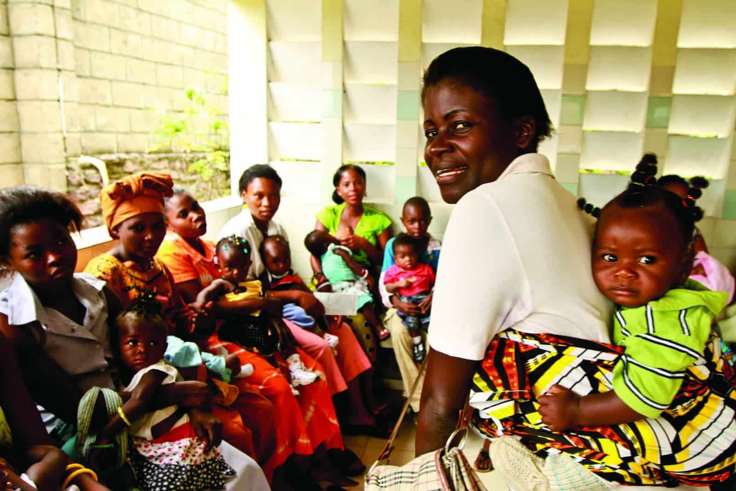
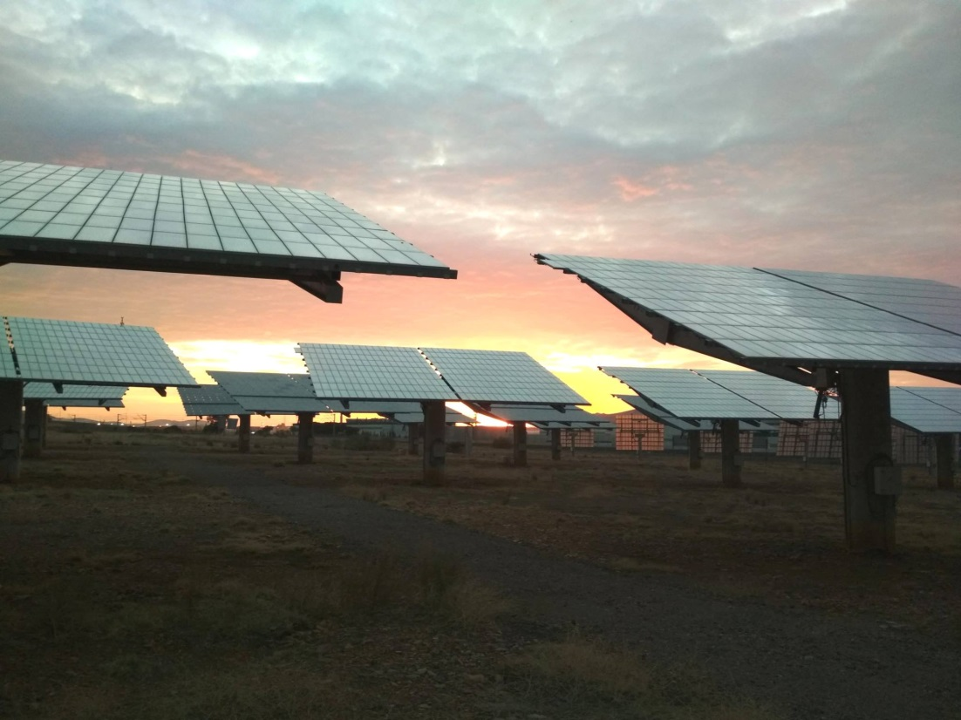
INICIO CONCESIÓN BECA
CÁTEDRA UNED PUERTOLLANO.
QUÍMICA SOSTENIBLE
Firma de convenios con
ISFOC y Harambee

Slide 12
BECA
CÁTEDRA UNED PUERTOLLANO.
QUÍMICA SOSTENIBLE
Técnicas de estudio de desalinización de aguas de mar.
Depuración de las aguas negras y grises.
Técnicas de uso y desarrollo de sistemas de fotocatálisis y otros usos de la energía solar fotovoltaica.

Slide 13
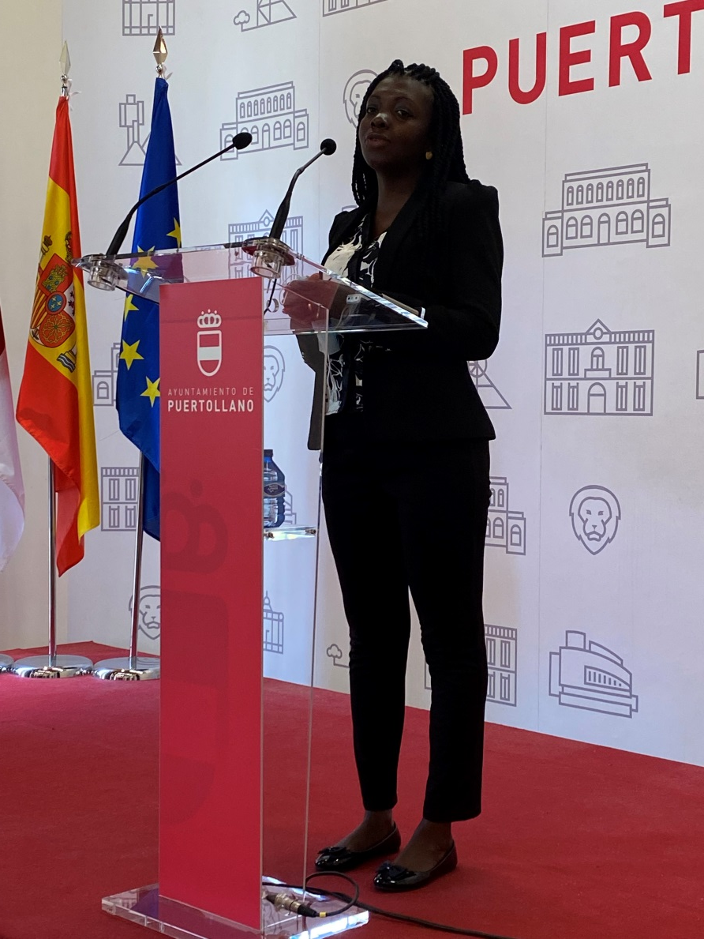
PRESENTACIÓN BECARIA
CÁTEDRA UNED PUERTOLLANO.
QUÍMICA SOSTENIBLE
Presentación de la Doctora en Farmacia y Química YAO ADJOA MARCELLE.
Puertollano 22/10/2021

Slide 14
RELACIÓN ODS
CÁTEDRA UNED PUERTOLLANO.
QUÍMICA SOSTENIBLE
Objetivo 2: HAMBRE Cero.
Objetivo 4: EDUCACIÓN de calidad.
Objetivo 5: IGUALDAD de género.
Objetivo 8: TRABAJO decente y crecimiento económico.
Objetivo 9: INDUSTRIA, innovación e infraestructuras.
Objetivo 10: Reducir INEQUIDADES.

Slide 15
PROYECTOS DE FUTURO
CÁTEDRA UNED PUERTOLLANO.
QUÍMICA SOSTENIBLE

Slide 16
PROYECTOS DE FUTURO
CÁTEDRA UNED PUERTOLLANO.
QUÍMICA SOSTENIBLE
Convocatoria Becas 2022 Investigadoras Africanas.
Becas extracurriculares en empresas de la ciudad.
Encuentro internacional de Química Verde.
Estudios propios de Química Verde:
Curso 22-23: Título de Experto Universitario.
Curso 23-24: Inicio del Título de Especialista Universitario.
Curso 24-25: Inicio del Máster Universitario.

Slide 17
Gracias
CÁTEDRA UNED PUERTOLLANO
QUÍMICA SOSTENIBLE
Pedro Jesús Sánchez Muñoz
608 88 14 76
director@valdepenas.uned.es
www.unedciudadreal.es

